Slide 1




IS208.N21.HTCL
TỔNG QUAN
MÔ HÌNH AGILE & QUY TRÌNH SCRUM
Trong phát triển phần mềm
Giảng viên
Võ Viết Đạt

Slide 2




Thành viên nhóm
ĐỨC MINH
LÂM HÀ
QUỐC BẢO
MAI WIN
21521131
21522030
19521261
19522550

Slide 3

Agile-Scrum
Tại sao cần dùng phương pháp Agile/Scrum?

Slide 4



Menu
Agile/Waterfall
Tổng quan về Agile
Tổng quan về Scrum

Slide 5
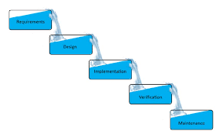

Agile/WaterFall
WaterFall
Agile
Quy trình phát triển phần mềm linh hoạt
Điểm nổi bật: tư tưởng linh hoạt, dựa trên nguyên tắc phân
đoạn vòng lặp (iterative) và tăng trưởng (incremental)
Có thể áp dụng với dự án lớn với những yêu cầu phức tạp,
có nhiều biến số
Quy trình phát triển trực quan
Là hệ thống quản lý phát triển phần mềm cổ điển
Phù hợp với các dự án có kích thước vừa và nhỏ

Slide 6




Tuyên ngôn Agile
Cá nhân và sự tương tác quan trọng
hơn quy trình và công cụ
Cộng tác với khách hàng hơn là
đàm phán hợp đồng
Phần mềm chạy tốt hơn là
tài liệu đầy đủ
Phản hồi với sự thay đổi hơn là
bám theo kế hoạch

Slide 7
12 nguyên tắc phía sau tuyên ngôn
1
2
Đáp ứng toàn diện nhu cầu khách hàng thông qua việc giao hàng sớm và sản phẩm có giá trị
Thay đổi yêu cầu được chào đón, thậm chí là rất muộn trong quá trình phát triển

Slide 8
12 nguyên tắc phía sau tuyên ngôn
3
4
Giao phần mềm chạy được cho khách hàng một cách thường xuyên
Nhà kinh doanh và các kỹ sư phần mềm cần làm việc cùng nhau trong suốt dự án

Slide 9
12 nguyên tắc phía sau tuyên ngôn
5
6
Xây dựng dự án xung quanh các cá nhân có động lực. Cung cấp sự hỗ trợ cần thiết, môi trường làm việc và niềm tin để hoàn thành công việc
Trao đổi trưc tiếp là cách truyền đạt thông tin hiệu quả nhất

Slide 10
12 nguyên tắc phía sau tuyên ngôn
7
8
Thước đo chính của tiến độ là phần mềm chạy tốt
Phát triển liên tục và bền vững

Slide 11
12 nguyên tắc phía sau tuyên ngôn
9
10
Cải tiến sự kinh hoạt bằng cách quan tâm đến kỹ thuật và thiết kế
Nghệ thuật tối đa hóa lượng công việc chưa xong, sự đơn giản là cần thiết

Slide 12
12 nguyên tắc phía sau tuyên ngôn
11
12
Thích ứng thường xuyên với những thay đổi
Nhóm tự tổ chức

Slide 13
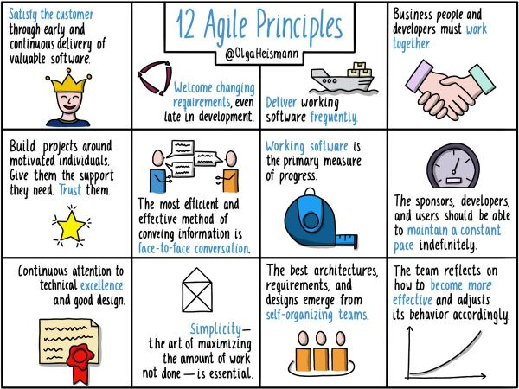

Slide 14
Ưu điểm, nhược điểm Agile
Ưu điểm
Agile là sự lựa chọn tốt cho những dự án nhỏ bởi những dự án nhỏ thường có những yêu cầu
không được xác định rõ ràng và có thể thay đổi thường xuyên
Khách hàng có thể được xem trước từng phần dự án trong suốt quá trình phát triển vì Agile phát triển
phần mềm theo hướng tang dần, có thể đưa khách hàng từng phần đã thực hiện hoàn thành
Khi dự án thành từng những phần nhỏ và giao cho mỗi người, hàng ngày tất cả phải họp với nhau
trong khoảng thời gian ngắn đẻ thảo luận về tiến độ và giải quyết những vấn đề nảy sinh nếu có nhằm
đảm bảo đúng quy trình phát triển dự án

Slide 15
Ưu điểm, nhược điểm Agile
Nhược điểm
Thiếu sự nhấn mạnh về thiết kế và tài liệu cần thiết
Dự án có thể dễ dàng off- track nếu đại diện khách hàng không rõ kết quả cuối cùng mà họ muốn
Rủi ro khi dự án không thể hoàn thành trong điều kiện sửa đổi hoặc thay đổi công nghệ định kỳ

Slide 16

Agile
Các phương pháp phổ biến của Agile
Scrum
Lean
Kanban
DevOps

Slide 17

Tổng quan về mô hình Scrum
Đội hình Scrum
Scrum
Đồ nghề
Thanh tra
Minh Bạch
Hộp thời gian
Thích nghi

Slide 18
Tổng quan về mô hình Scrum
Scrum
Thanh Tra
Minh Bạch
Thích Nghi
3 trụ cột của Scrum

Slide 19
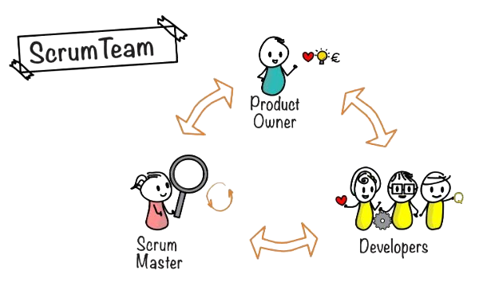
Đội hình Scrum

Slide 20

Scrum Master
NHIỆM VỤ
Chịu trách nhiệm đảm bảo toàn bộ nhóm Scrum tuân thủ và được hưởng lợi từ các giá trị của Scrum, các kĩ thuật cũng như các quy tắc của Scrum
CÔNG VIỆC ĐẶC THÙ
Dẫn cả nhóm đi đúng hướng
Vừa là lãnh đạo, vừa là đầy tớ

Slide 21
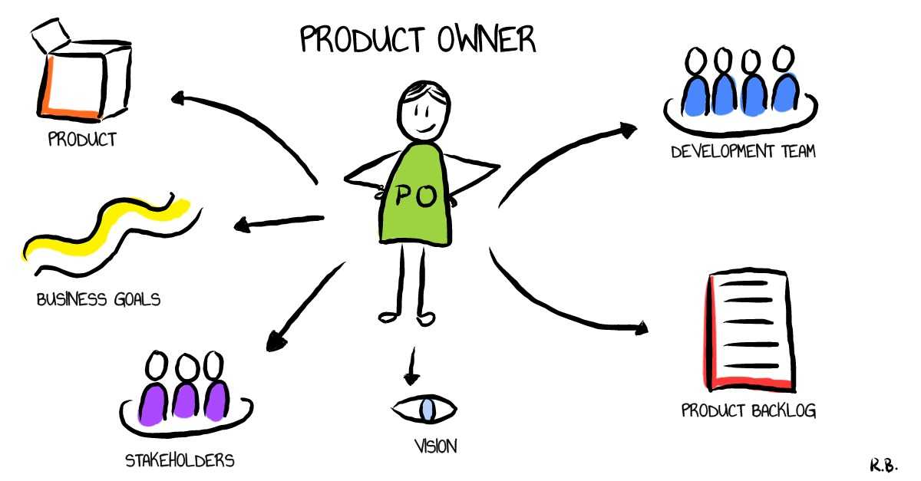

Slide 22
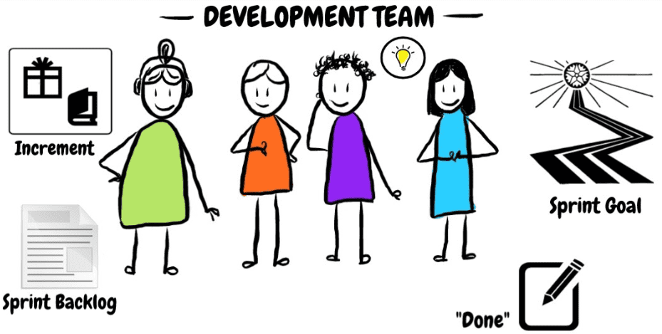

Slide 23
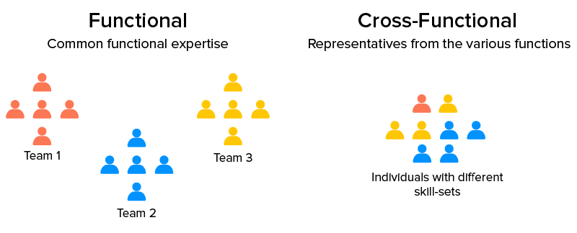
Đặc điểm của Development Team

Slide 24
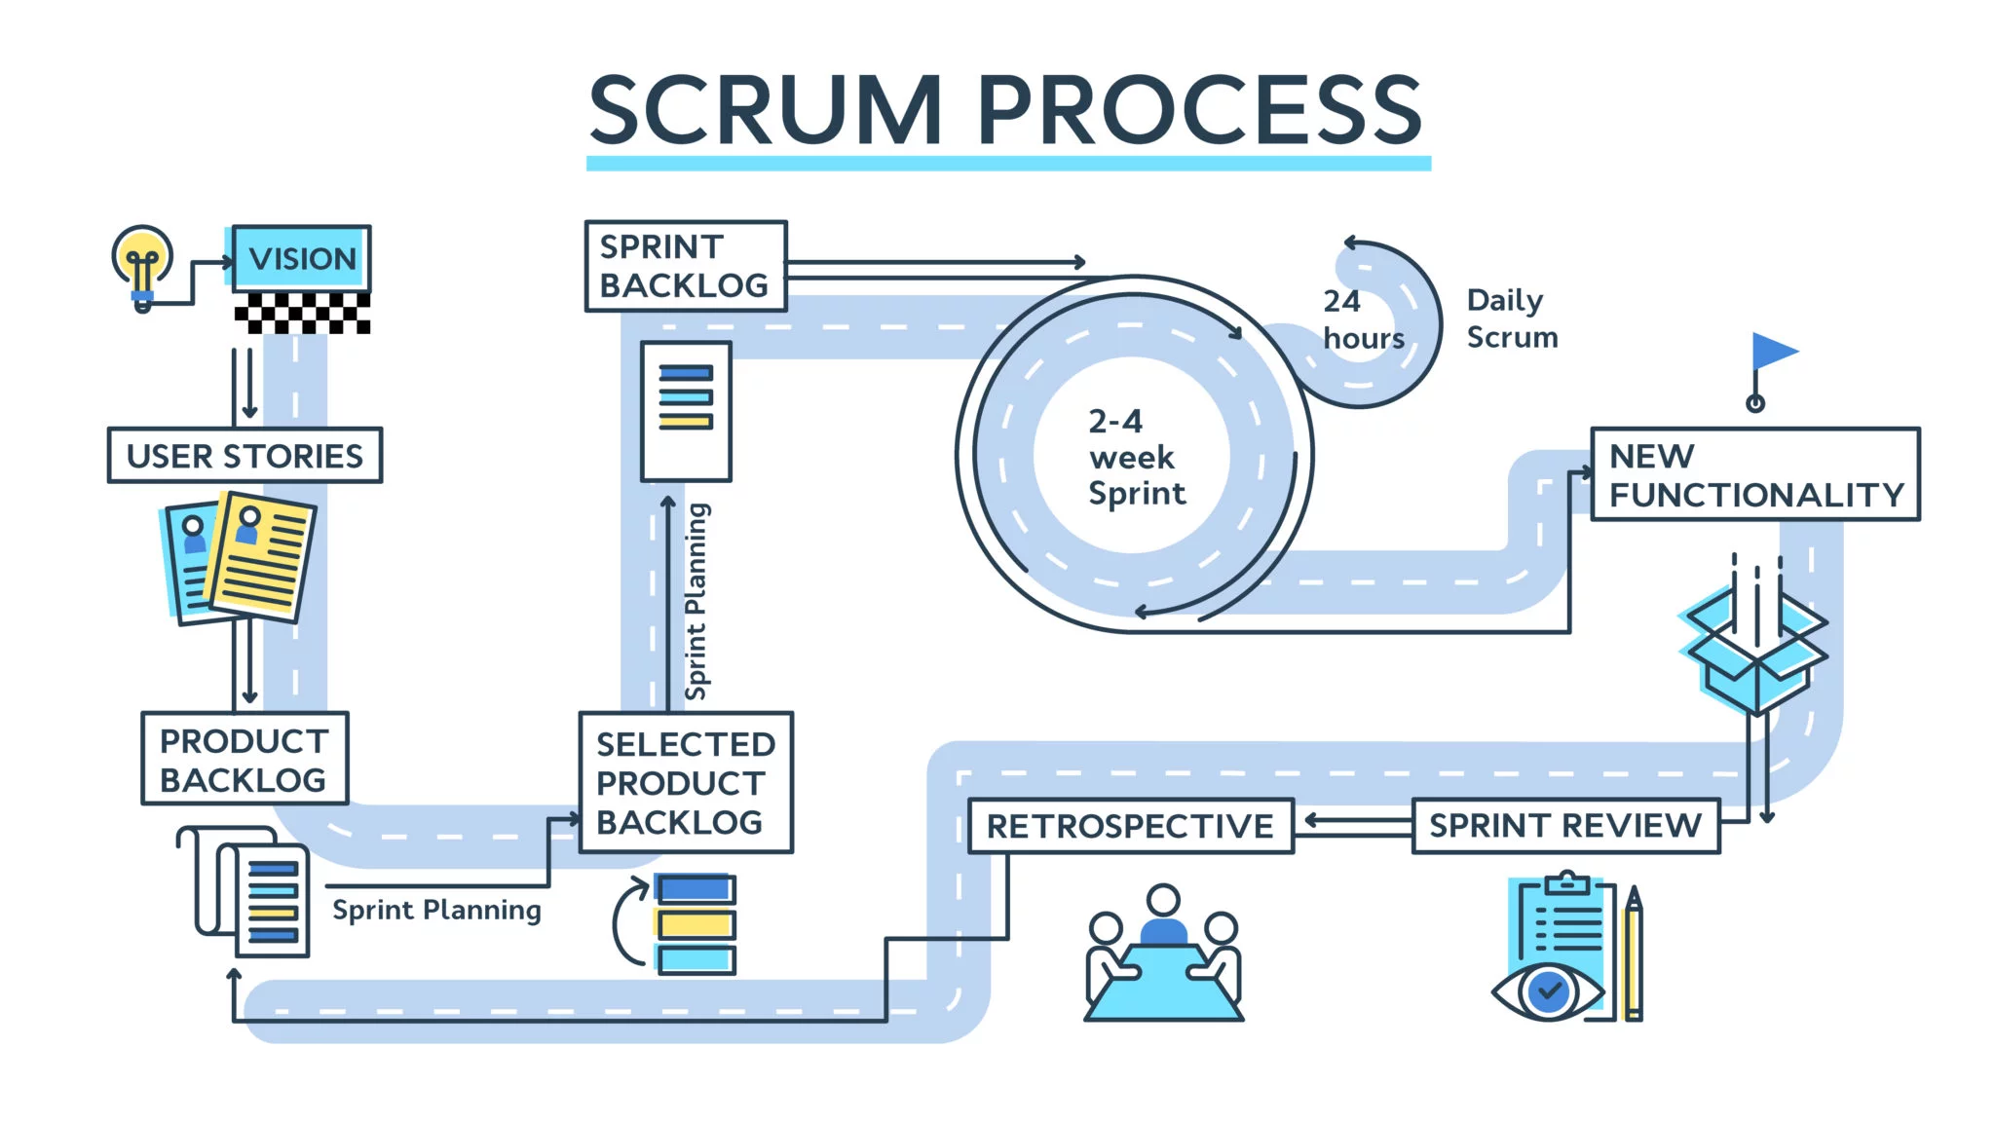
Khung thời gian

Slide 25
Khung thời gian

Slide 26
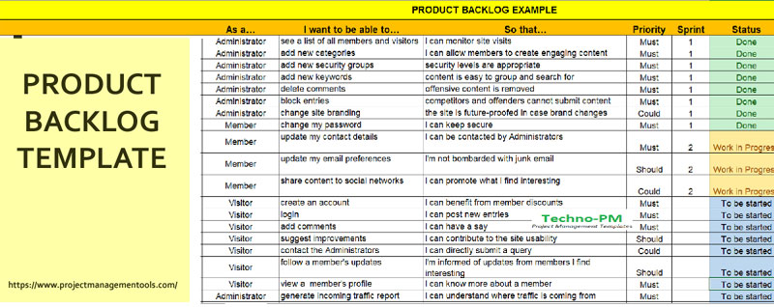
Đồ nghề: Product Backlog

Slide 27
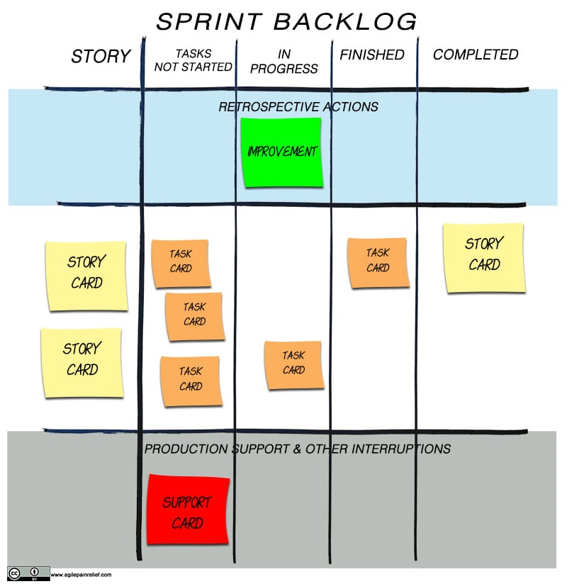
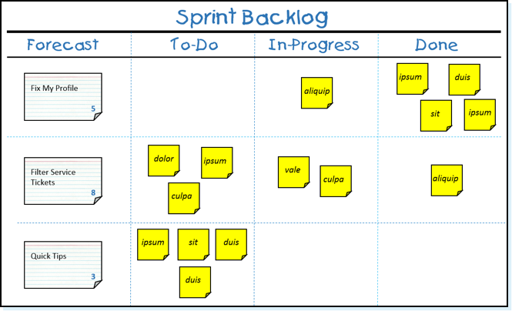
Đồ nghề: Sprint Backlog

Slide 28
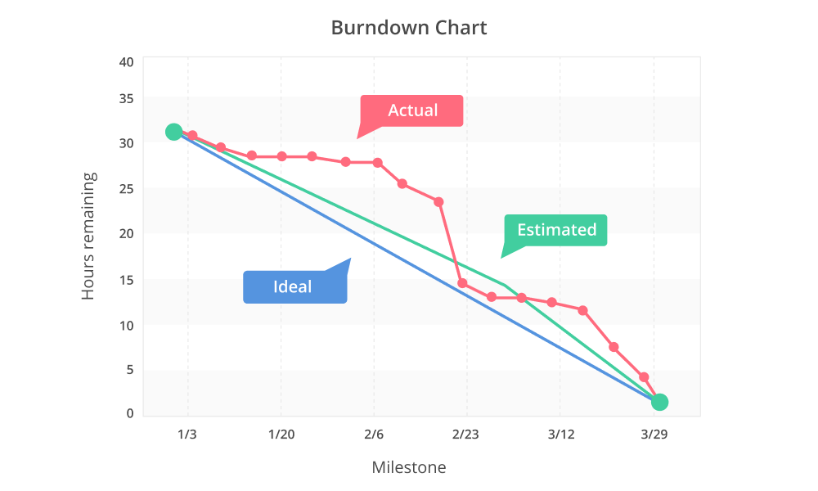
Đồ nghề: Biểu đồ Burndown
Biểu đồ này dùng cho cả product(gọi là Release Burndown)
và Sprint (gọi là Sprint Burndown)

Slide 29

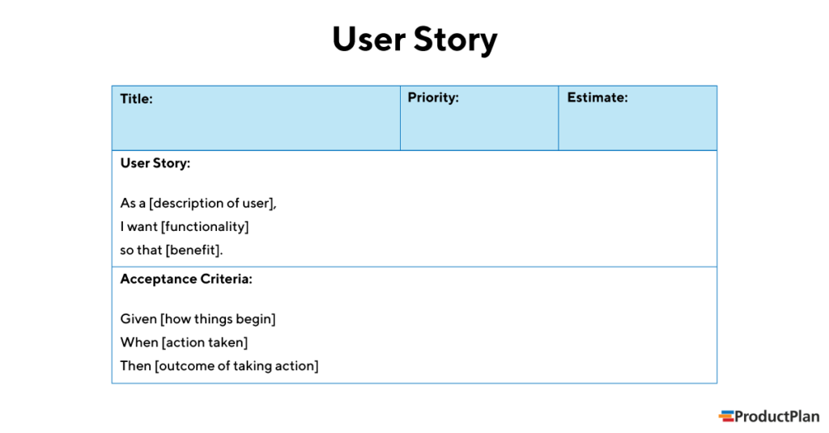
Các đồ nghề khác:
Scrum poker Cards:
User Story
Agile Project Management Systems: VersionOne, Redmine, Assembla, ScrumSprintMonitor...

Slide 30

ƯU ĐIỂM KHI SỬ DỤNG SCRUM
Cải thiện chất lượng sản phẩm
Rút ngắn thời gian phát hành phần mềm,
sản phẩm sẽ nhanh đến với tay khách hàng hơn
Nâng cao tinh thần làm việc nhóm
Tăng mức độ hài lòng của khách hàng
Kiểm soát dự án tốt hơn
Giảm thiểu rủi ro

Slide 31

Khó khăn khi tiếp cận Scrum
Phải có sự hiểu biết về mô hình agile.
Luôn nghe ý kiến phản hồi từ khách hàng và thay đổi theo nên thời gian sẽ kéo dài khi có quá nhiều sự thay đổi từ khách hàng

Slide 32


Slide 33
Thank You
For Your Attention

